Slide 1
Муниципальное бюджетное учреждение дополнительного образования
Атяшевского муниципального района Республики Мордовия
«Атяшевский Дом детского творчества»
Творческий отчет
о работе кружка
художественно-эстетической направленности
за 2019-2020 уч. год
«ЮНЫЕ ВОЛШЕБНИКИ»
Руководитель кружка:
педагог дополнительного образования
Жданкина Наталья Михайловна

Slide 2

Развитие творческих способностей детей старшего дошкольного возраста посредством художественного ручного труда
ЦЕЛЬ ОБУЧЕНИЯ:

Slide 3
Задачи:
образовательные
учить формировать умения следовать устным инструкциям;
развивающие
развивать художественный вкус, творческие способности и фантазии детей;
воспитательные
воспитывать культуру труда и совершенствовать трудовые навыки.

Slide 4
Основные виды работ
Работа с природным и бросовым материалом
Работа с бумагой и картоном
Работа с тканью и нитками
Работа с пластилином и соленым тестом

Slide 5
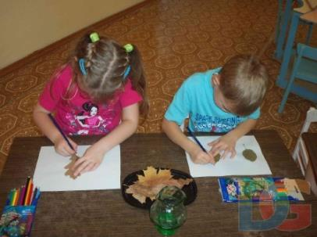
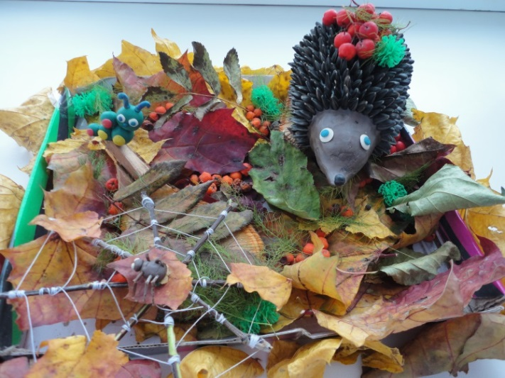
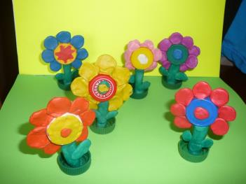
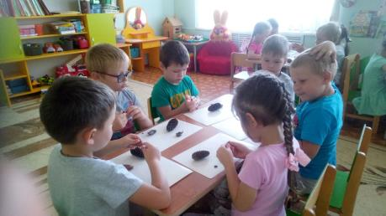
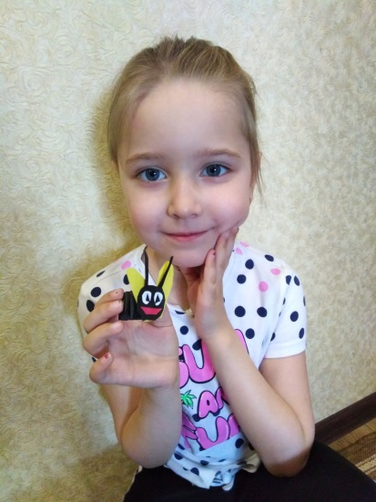
Работа с природным и бросовым материалом

Slide 6
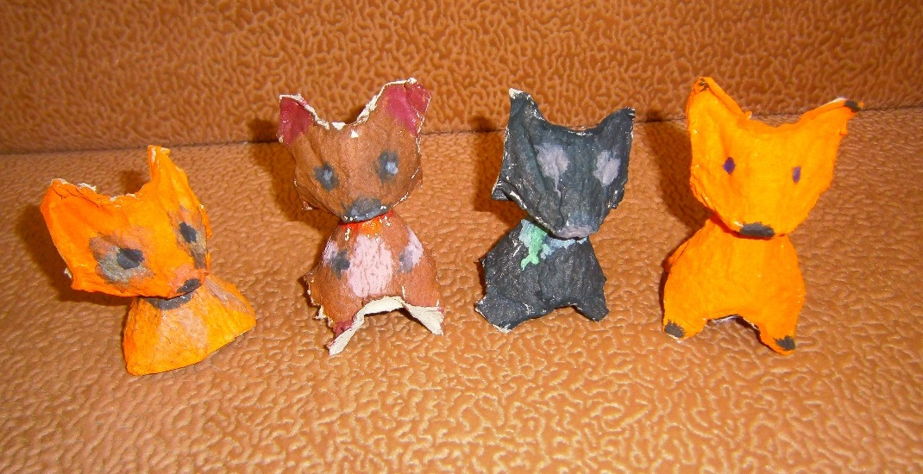
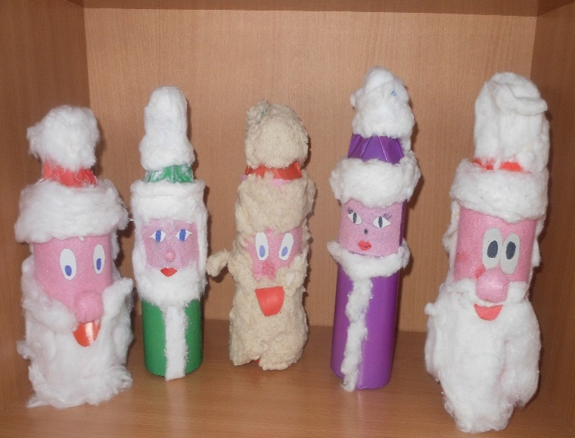
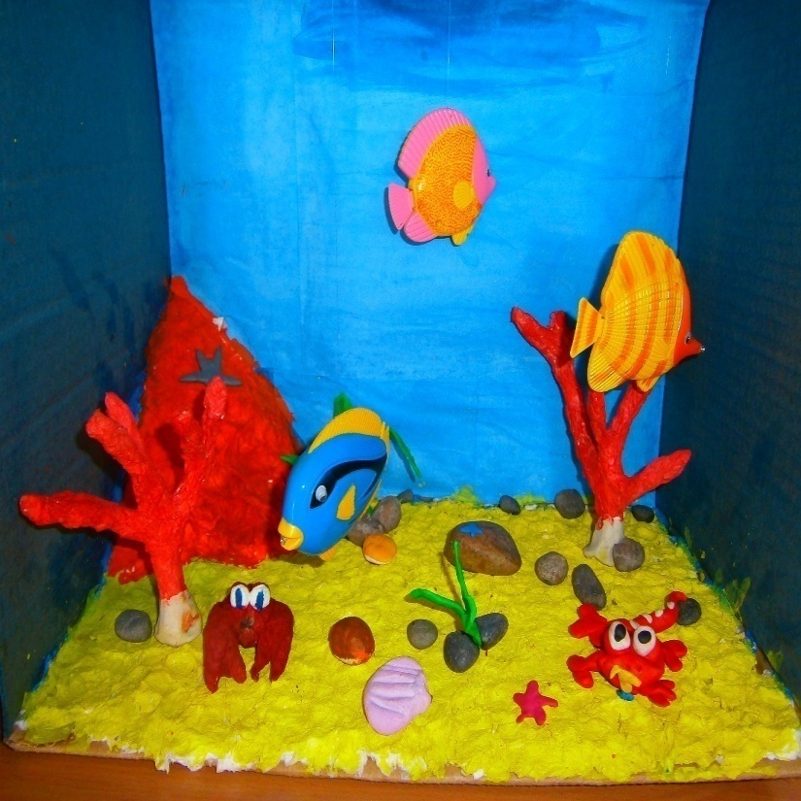

Slide 7
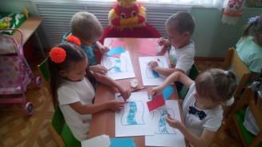
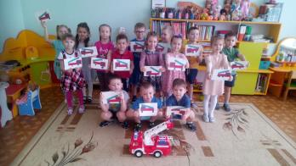
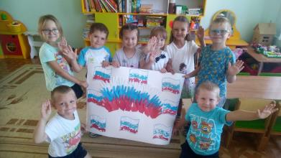
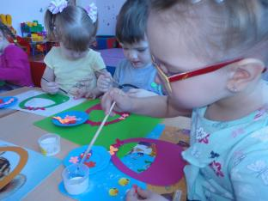
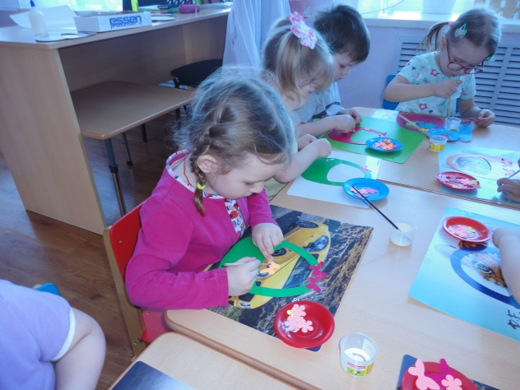
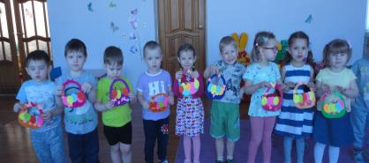
Работа с бумагой и картоном

Slide 8
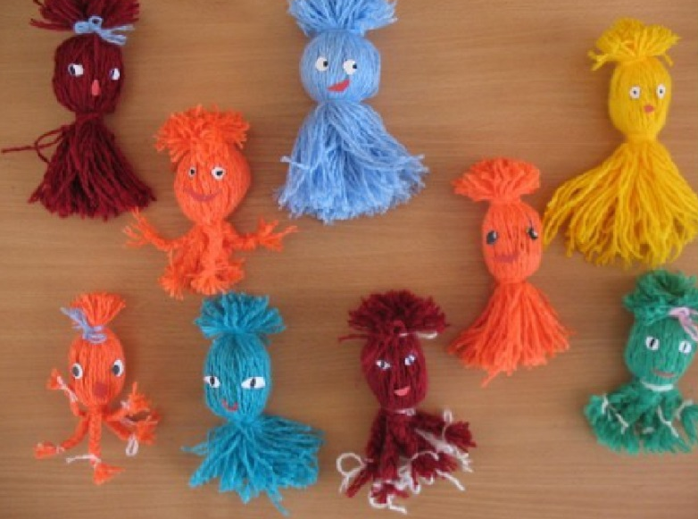
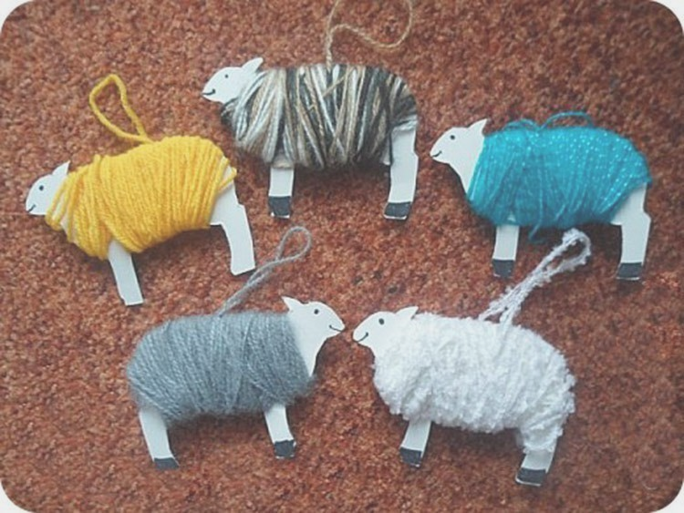
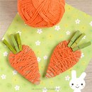
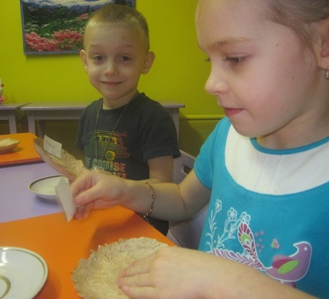
Работа с тканью и нитками

Slide 9
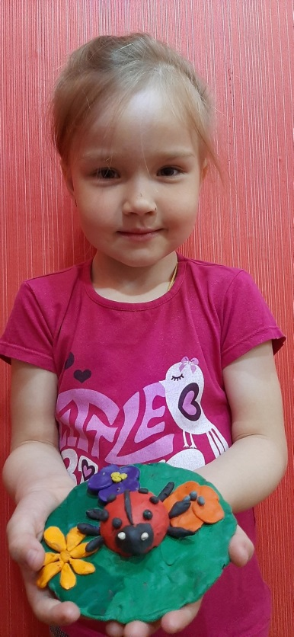
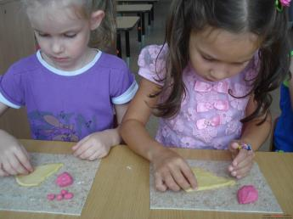
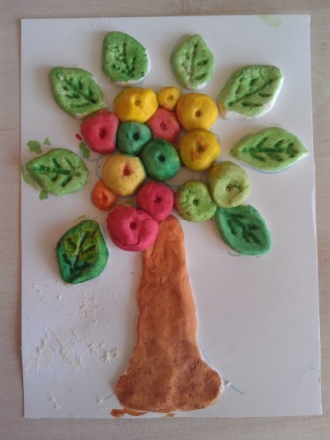
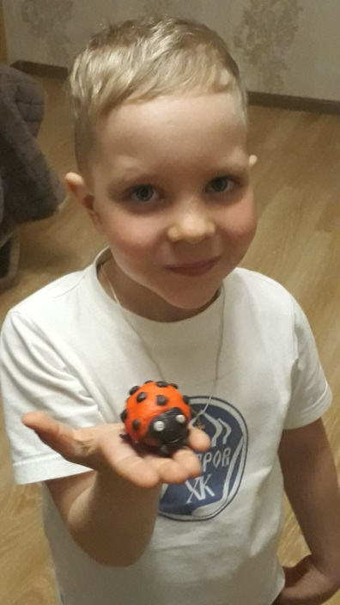
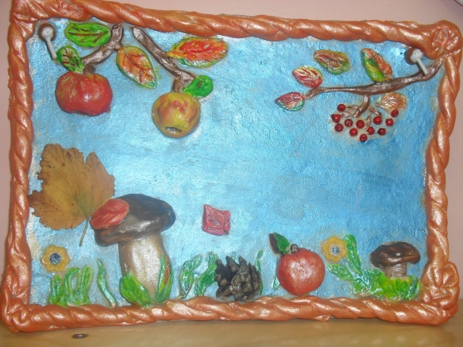
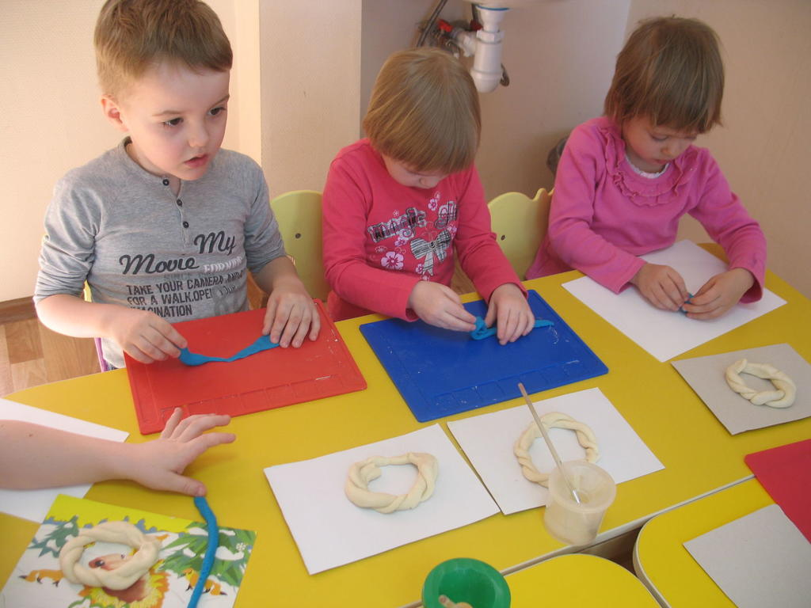
Работа с пластилином и соленым тестом

Slide 10
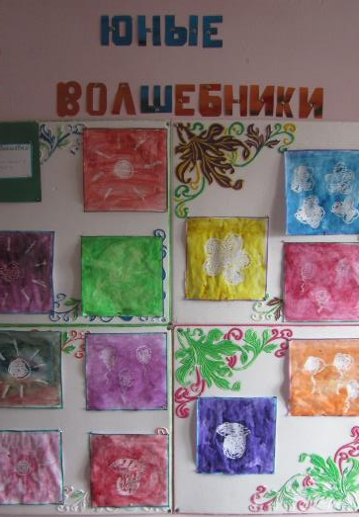
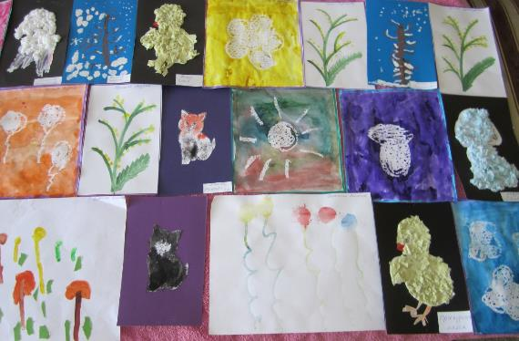
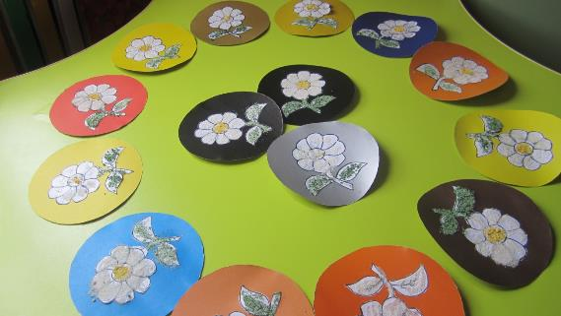
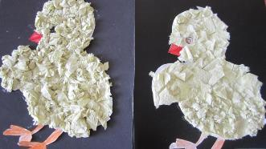

Slide 11
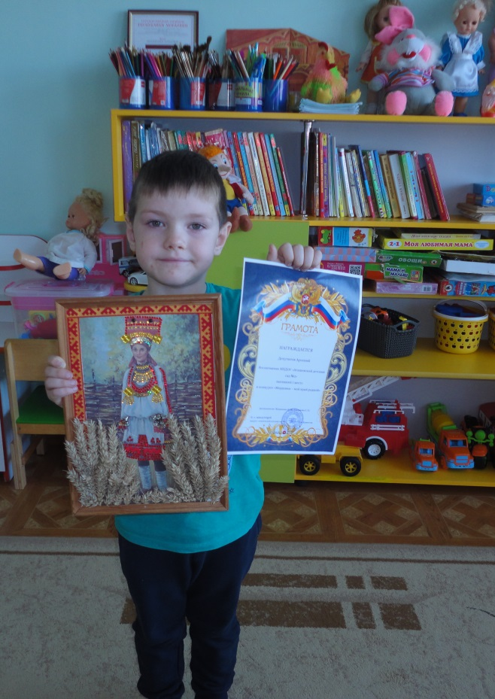
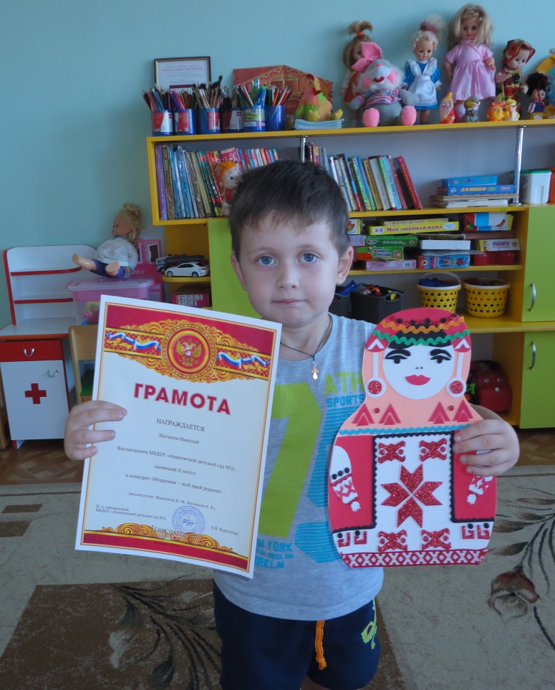
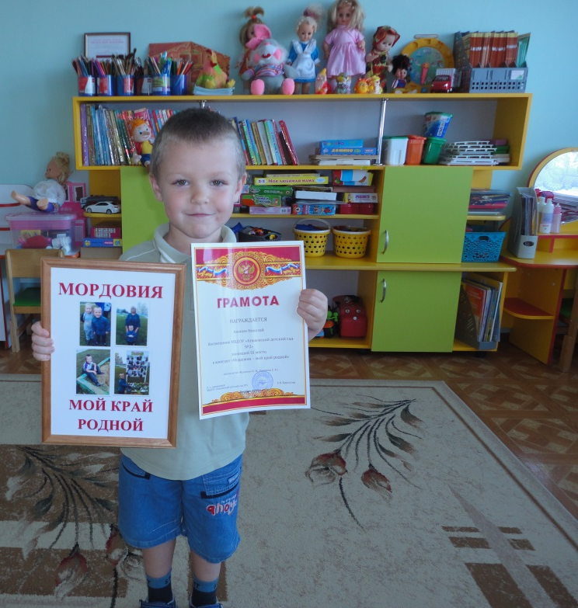

Slide 12
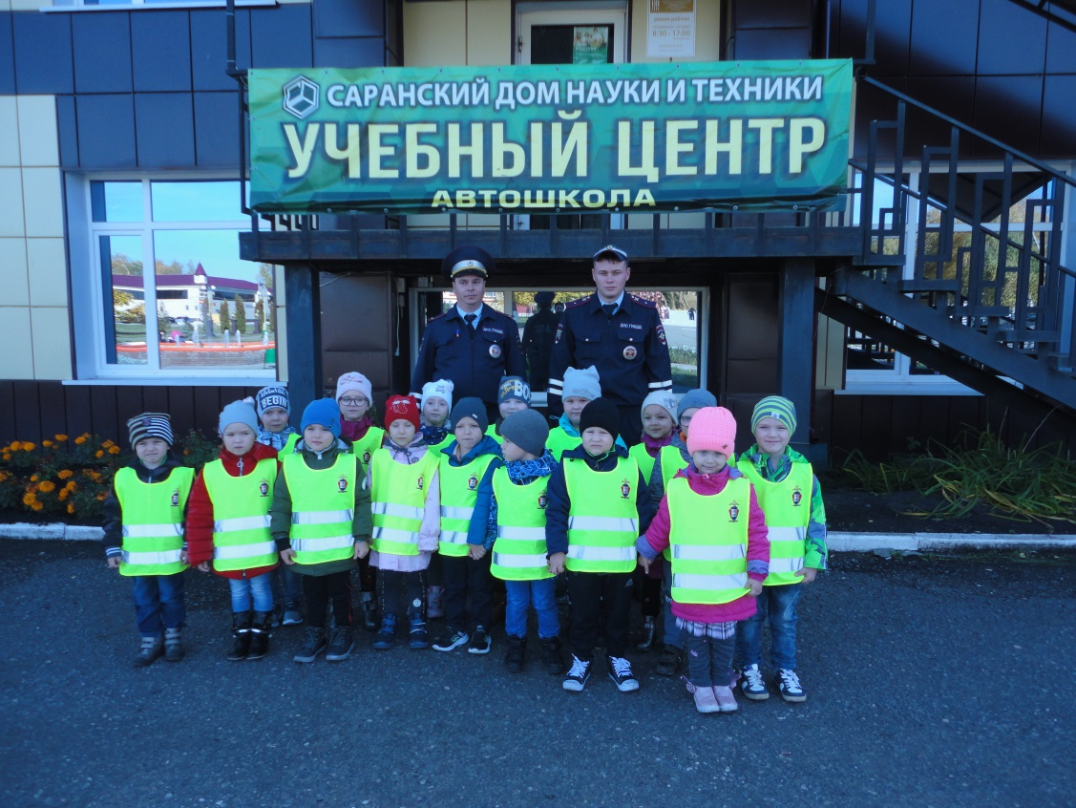
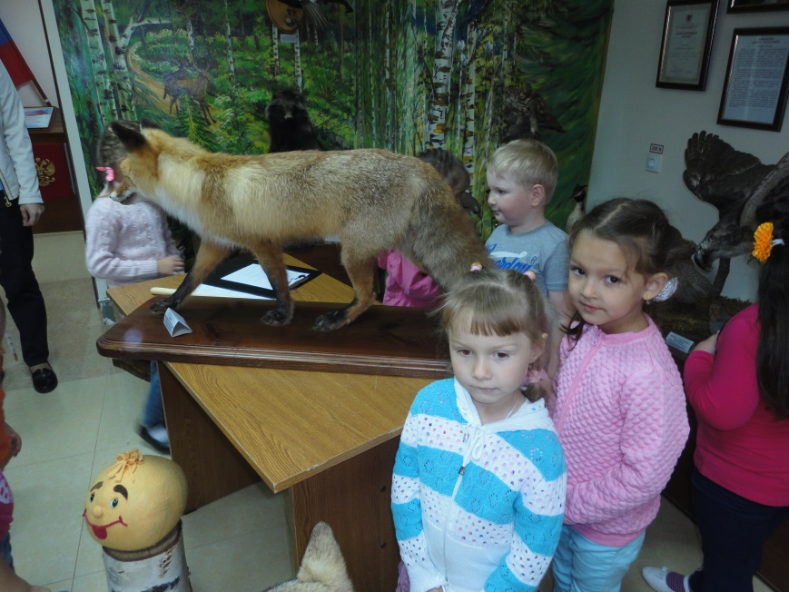
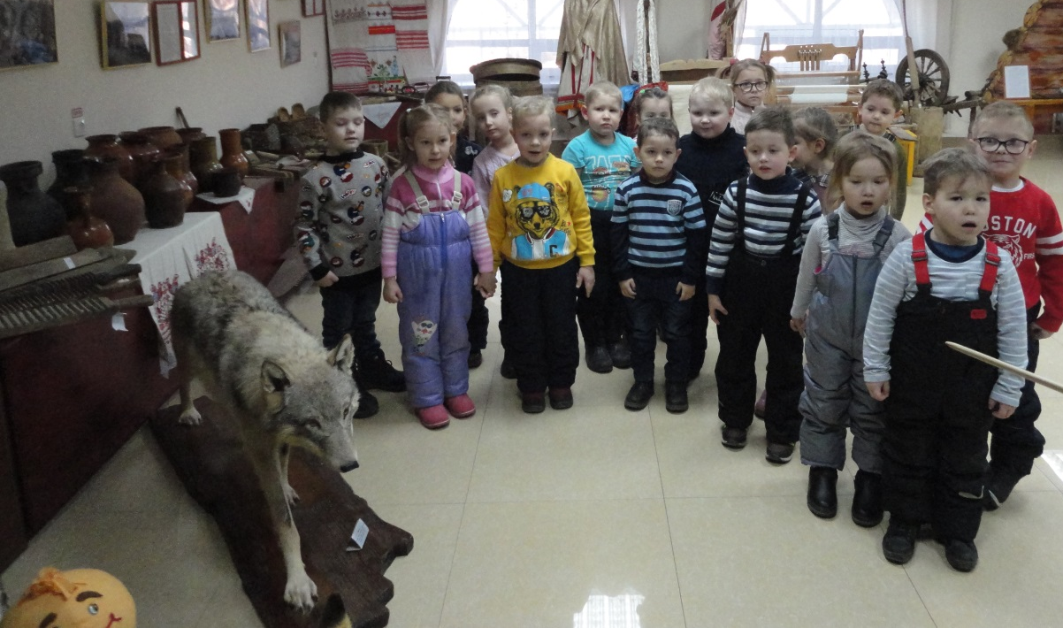

Slide 13
Результатами моей работы в данном направлении стали
всестороннее интеллектуальное и эстетическое развитие детей в процессе овладения элементарными приемами творческой деятельности;
активность и самостоятельность детей в творческой деятельности;
умение находить новые способы для художественного изображения;
умение передавать в работах свои чувства с помощью различных средств выразительности.

